Slide 1
Parco e attività agricola: esperienze, collaborazioni, prospettive
L’agricoltura nel Parco,
fasi ed esperienze dal 1980 ad oggi
Morimondo, 3 luglio 2024
A cura di: Claudio De Paola, Direttore

Slide 2
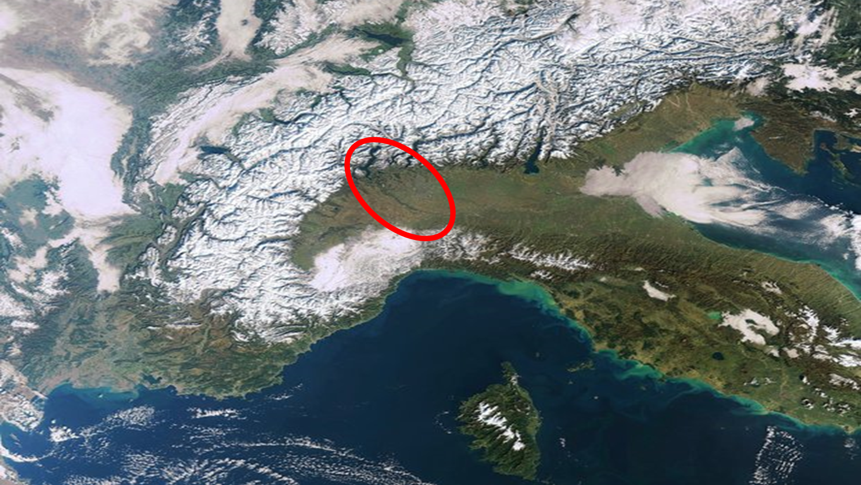
Primi anni 70: l’intuizione

Slide 3
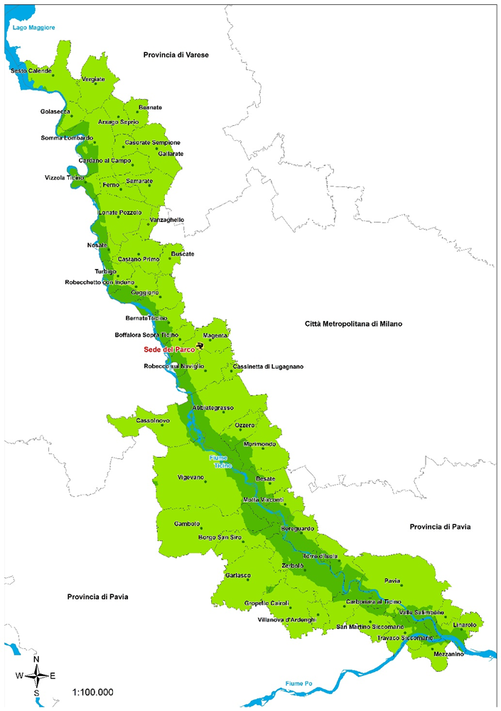
47 Comuni/3 Province
Superficie 91.800 ettari
55% aree agricole
22% foreste e aree naturali
20% urbanizzato
3% reticolo irriguo
480.000 abitanti
Alcuni dati (Istat 2020)
1.171 aziende agricole
42.803 ha SAU
22.018 bovini
Ente Parco Lombardo della valle del Ticino
Classificazione del Parco del Ticino ai sensi della L.R. 86/83:
Parco Regionale Fluviale,
Forestale,
Agricolo,
di Cintura Metropolitana.

Slide 5
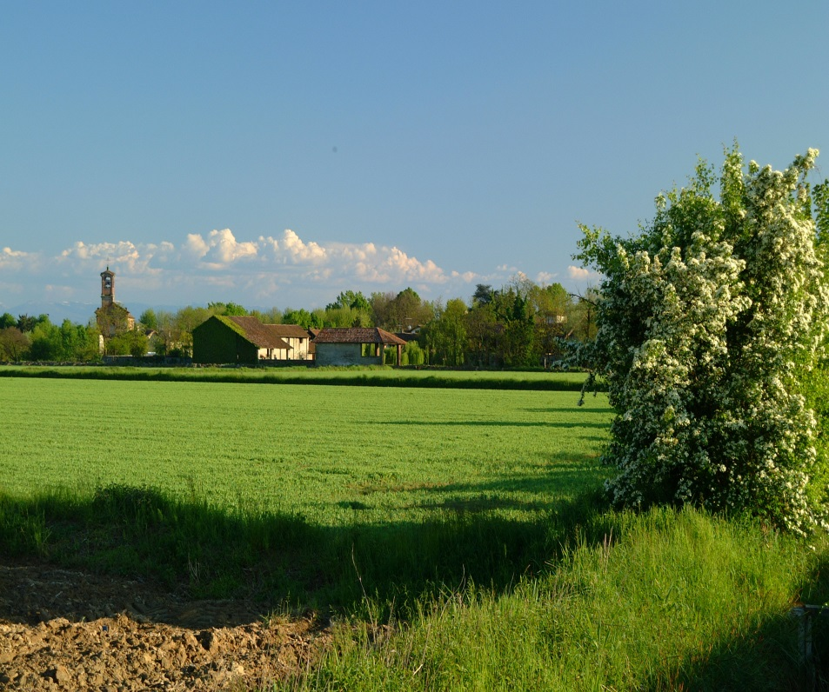

Slide 6
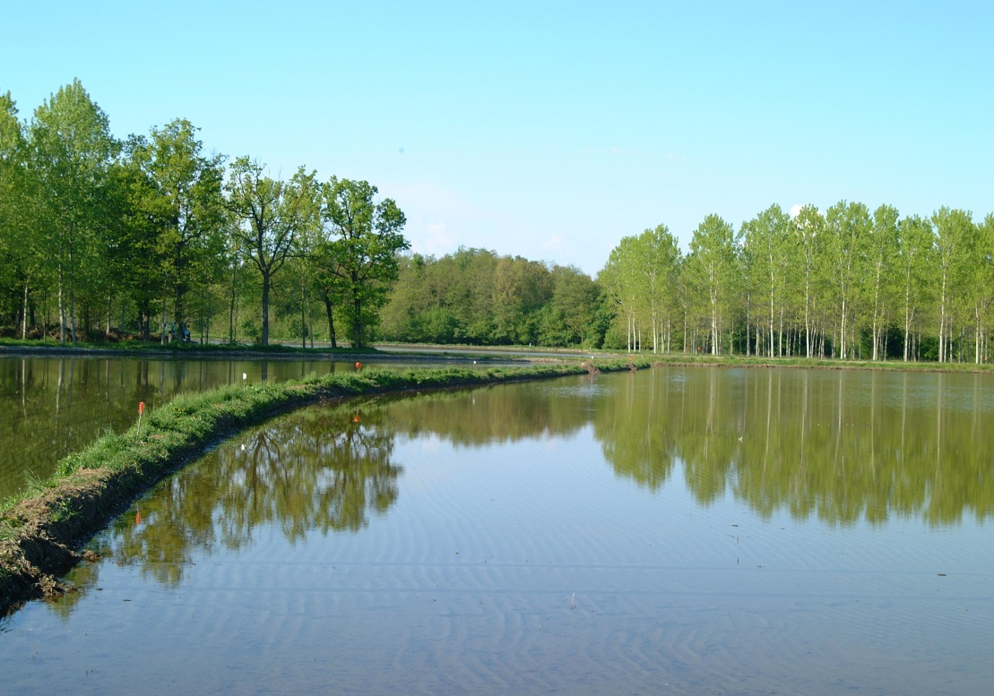
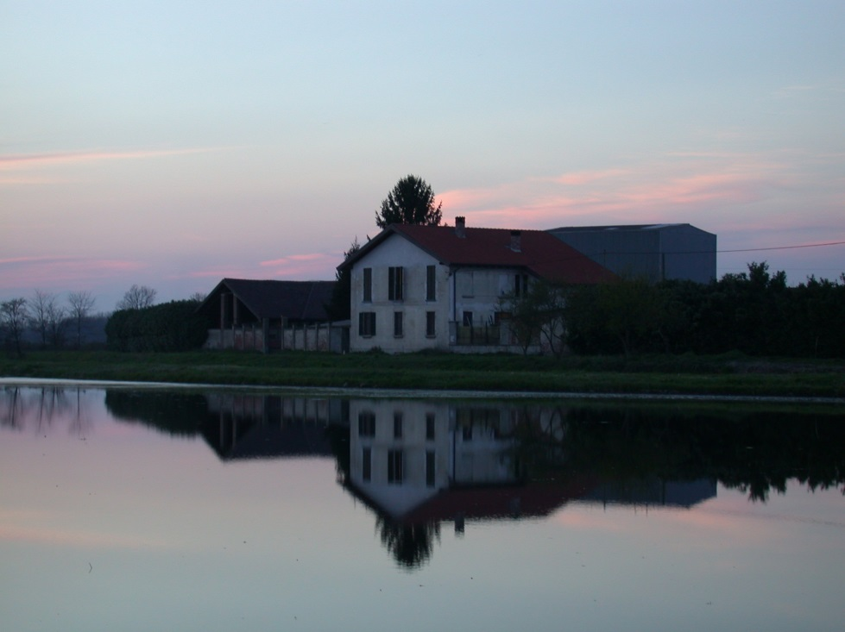

Slide 7
Parco e agricoltura: le fasi fondamentali
AMBIENTE
AGRICOLTURA
Vigilanza ambientale
Anni 70
Momento di massimo reddito
P.T.C.
Anni 80
Reazione ai vincoli
Nasce Settore agricoltura del Parco
Circolare bonifiche Piano marcite
Anni 90
Eccedenze e cultura della qualità
Riconoscimento ruolo agricoltura
Riforma PAC MacSharry
Reg CEE 2078/92
PSR
minor impatto – maggiore qualità

Slide 8
Le prime attività del Parco in ambito agricolo
Impostate prevalentemente alla conservazione del territorio:
rilascio di pareri e autorizzazioni per interventi edilizi, di bonifica, etc.
conservazione colture storiche (marcite)
stima e risarcimento dei danni da fauna
supporto alle attività di vigilanza e repressione
Atteggiamento prevalente da parte delle imprese agricole:
diffidenza, scarsa propensione al dialogo…

Slide 9
Nuova fase: tutela «evoluta» e condivisa
Vengono effettuati degli approfondimenti per una corretta interpretazione delle norme di settore con semplificazione di alcune procedure.
Esempi:
Piano di mantenimento marcite: analisi e scelta ponderata dei circa 300 ettari da conservare
Circolare bonifiche agricole: corretto inquadramento degli interventi, semplificazione procedurale
Commissione pratiche agricole ed insediamenti rurali: avvio del confronto sistematico con le Organizzazioni agricole

Slide 10
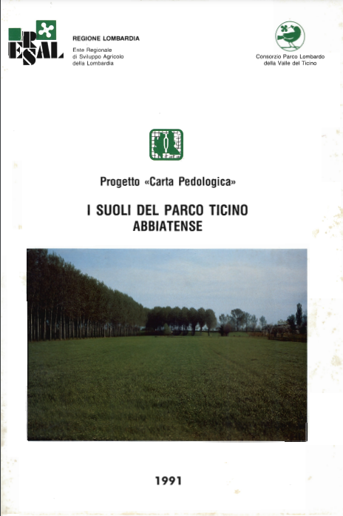
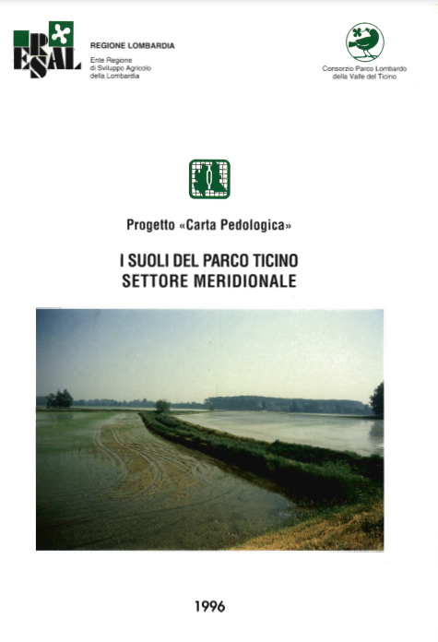
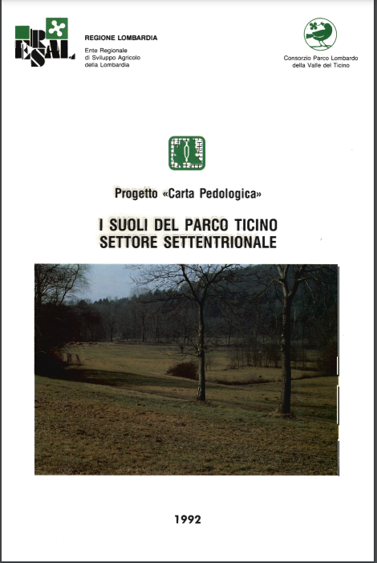
Approfondimento e conoscenza
Vengono effettuati degli approfondimenti tecnico - scientifici per conoscere a fondo il potenziale dell’agricoltura e alcuni aspetti strategici.
Esempi:
Censimento cascine (1500)
Carta pedologica

Slide 11
Adeguamento degli strumenti
Vengono avviate ulteriori analisi, soprattutto in merito la Piano Territoriale di Coordinamento che porteranno a:
Definire un primo abaco delle corrette tipologie di intervento sugli edifici rurali, linee guida per i progetti;
Focalizzare l’attenzione su una serie di necessità specifiche per il settore agricolo, che troveranno risposta nell’aggiornamento delle norme del PTC oggi vigente. Ad esempio la possibilità di riconversione delle cascine non più utilizzate a scopo produttivo e l’identificazione di una specifica area agricola all’interno delle zone di riserva (B3).

Slide 12
Produttività colture, reddito aziende, biodiversità
La riforma della Politica Agricola Comune (PAC) del 1992 sposta l’attenzione dal sostegno ai prezzi al sostegno al reddito. Le misure di accompagnamento introducono elementi di sostegno verso forme di agricoltura a minor impatto e alla forestazione.
Come sfruttare al meglio questo enorme potenziale?
Nel 1993 Parco stipula una convenzione con la Commissione europea e apre il Carrefour europeo Lombardia – Centro regionale di informazione ed animazione rurale – Sportello periferico della CE.
(Europa a 12 Stati membri, internet non è ancora disponibile)
Sede centrale presso il Parco a Magenta, con progressiva apertura sportelli presso amministrazioni provinciali di Brescia, Bergamo, Milano, Lodi e punti informativi presso uffici periferici regionali a Pavia, Cremona, Sondrio.
Rimane in attività fino al 2003

Slide 13
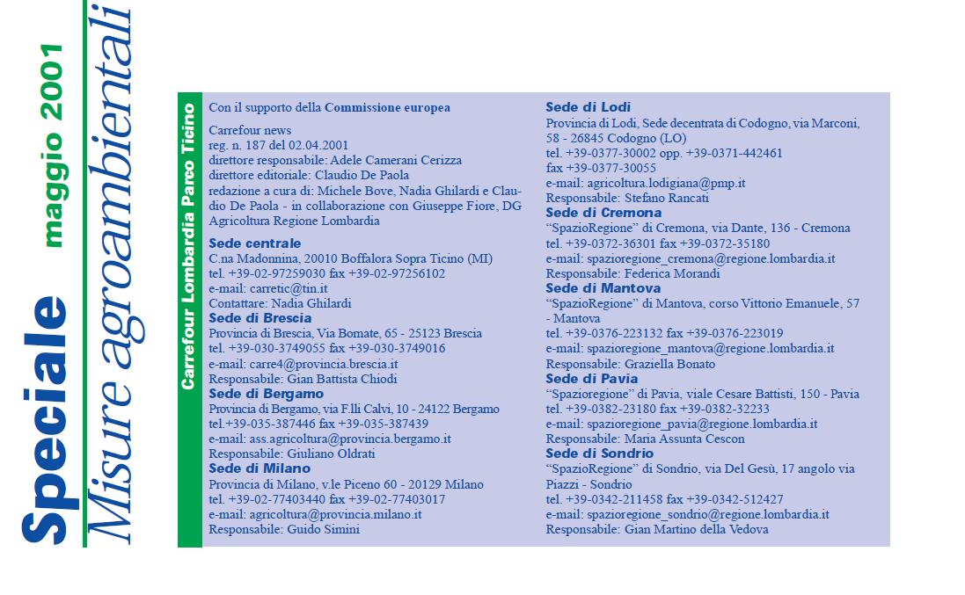
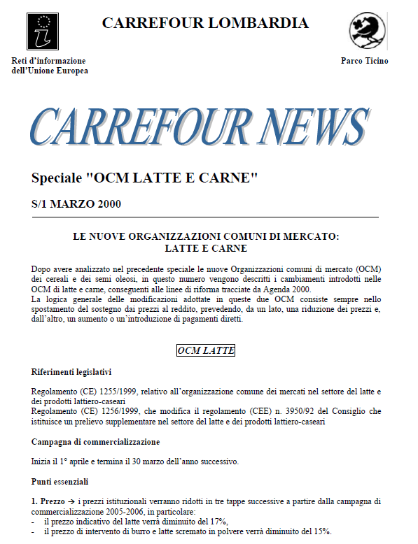
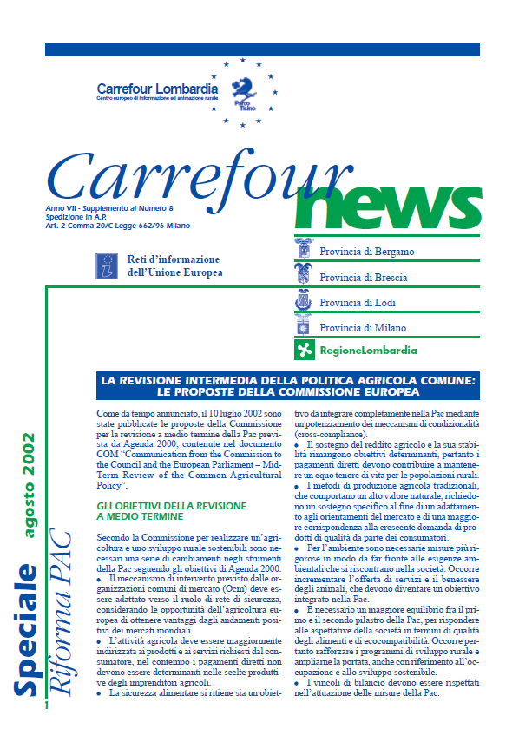
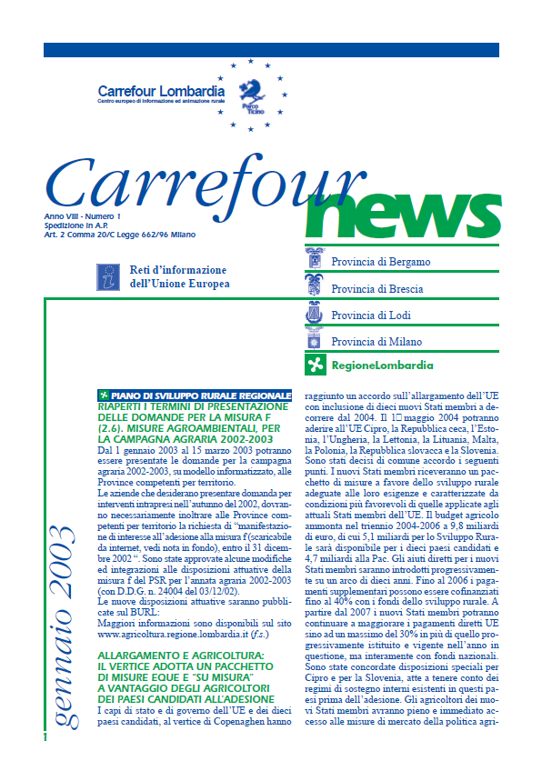
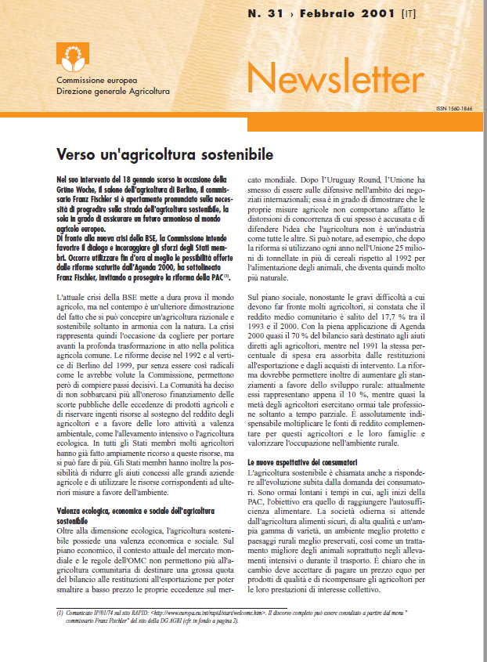
Informazione capillare e feedback
Newsletters, bollettini informativi

Slide 14
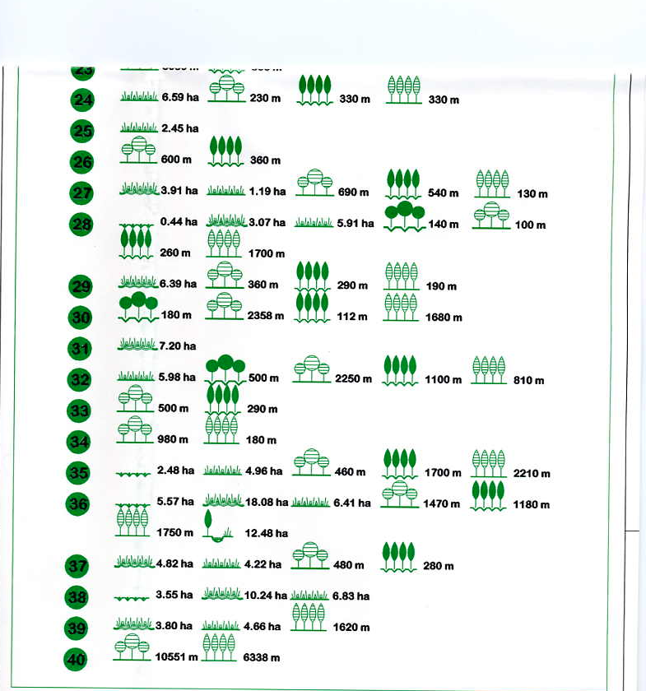
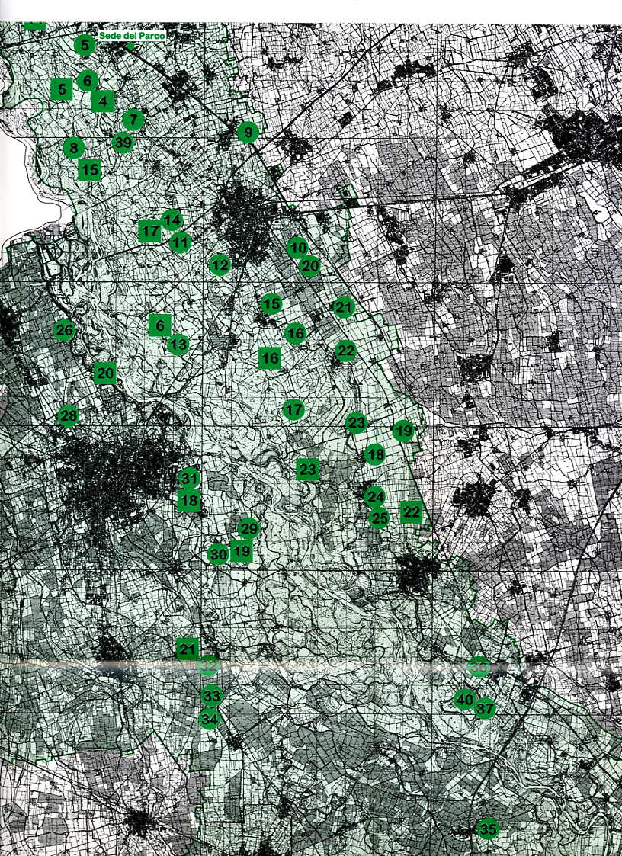
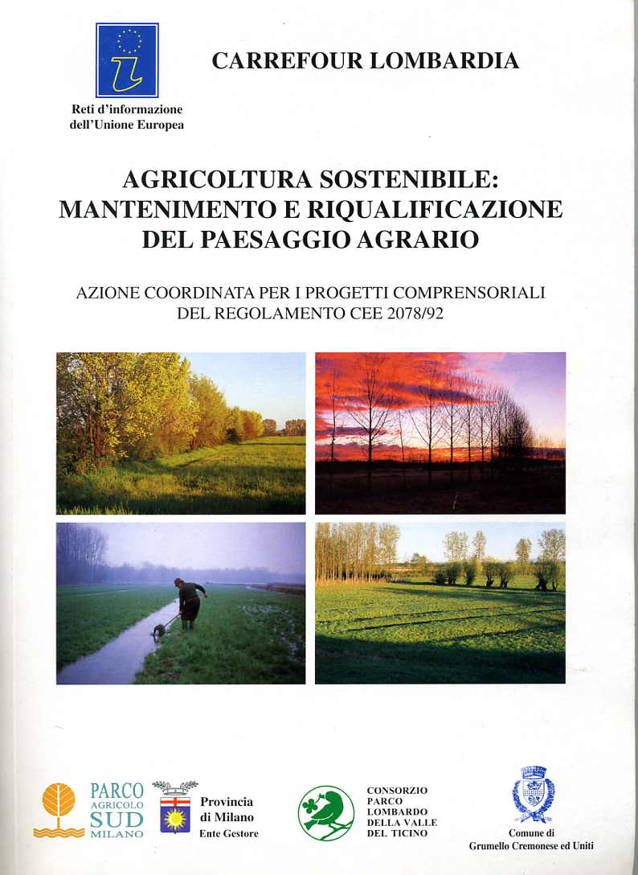
Animazione rurale e progetti
Assistenza tecnica alle imprese agricole per l’applicazione di misure comunitarie: esempio dei Progetti Comprensoriali
Le azioni attuate:
131 aziende agricole coinvolte
950 ettari di prati-marcite
176 KM di siepi-filari
Circa 3 miliardi di Lire (1,5 mln Euro) di contributi erogati alle aziende nel quinquennio di impegno

Slide 15
Evoluzione delle attività
A partire dell’esperienza del Carrefour europeo il Parco riorienta le sue attività di settore
Sensibilizzazione tecnici e associazioni
Assistenza alle aziende per miglioramento agronomico, paesaggio e biodiversità

Slide 16
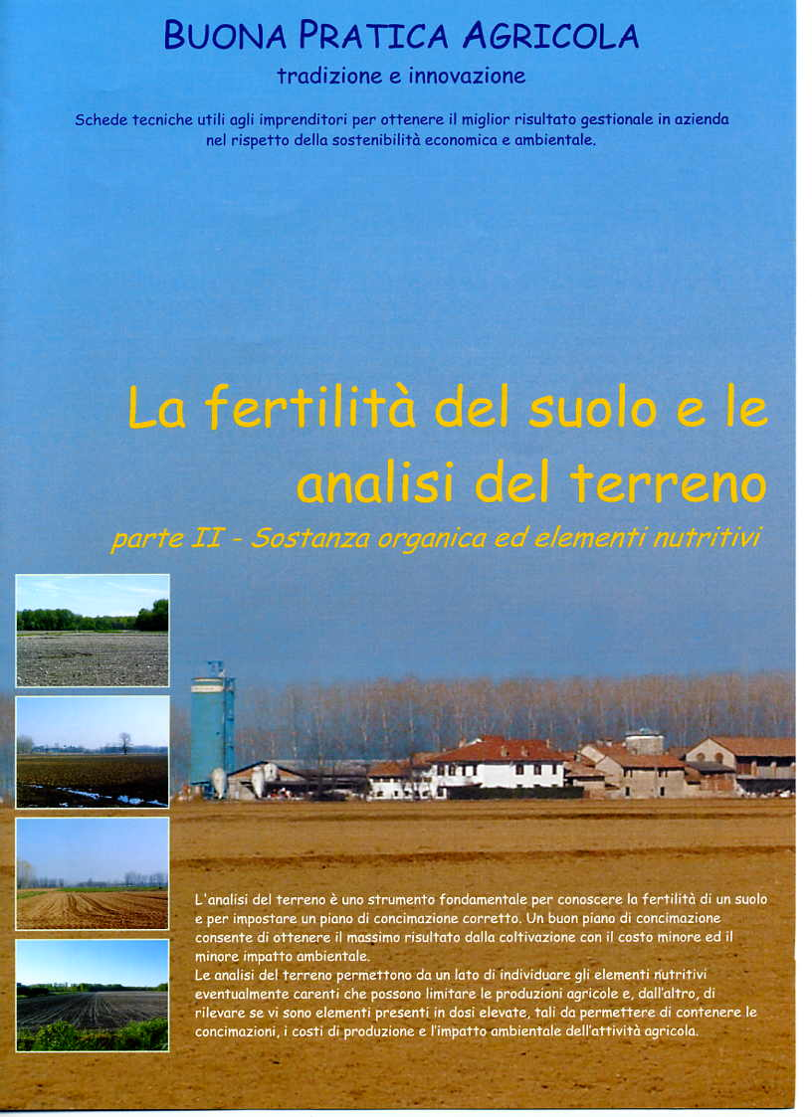
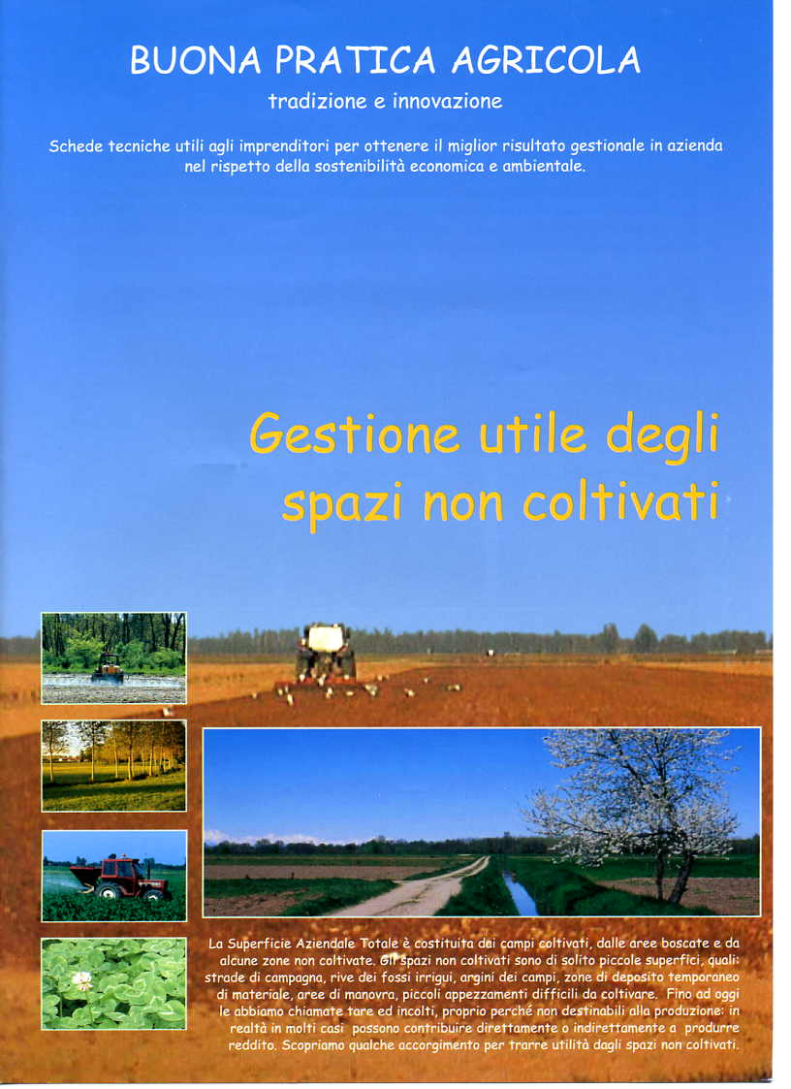
Progetto Speciale Agricoltura (1998-2012)
Marcite
Analisi terreni e manutenzione botti diserbo
Manutenzione piste ciclabili
Campi sperimentali (mais)
Informatizzazione aziende agricole
Fagiolo Borlotto di Gambolò
Paesaggio agrario in azienda risicola
Riscoperta della coltivazione della frutta
Recupero sperimentale di un castagneto da frutto
Salvaguardia razza bovina Varzese
Giardino frutti antichi
Gabbie cattura nutrie
Recinti elettrici
Assistenza tecnica
Partecipazione a fiere e supporto prodotti a marchio
Realizzazione brochure e pieghevoli
Realizzazione schede tecniche
Rete fattorie didattiche
Realizzazione sentiero 5 chiese
Tutela dei nuovi nati di capriolo nello sfalcio dei prati
Attività di progetto si ampliano poi grazie a Life, Interreg, Fondazione Cariplo

Slide 17
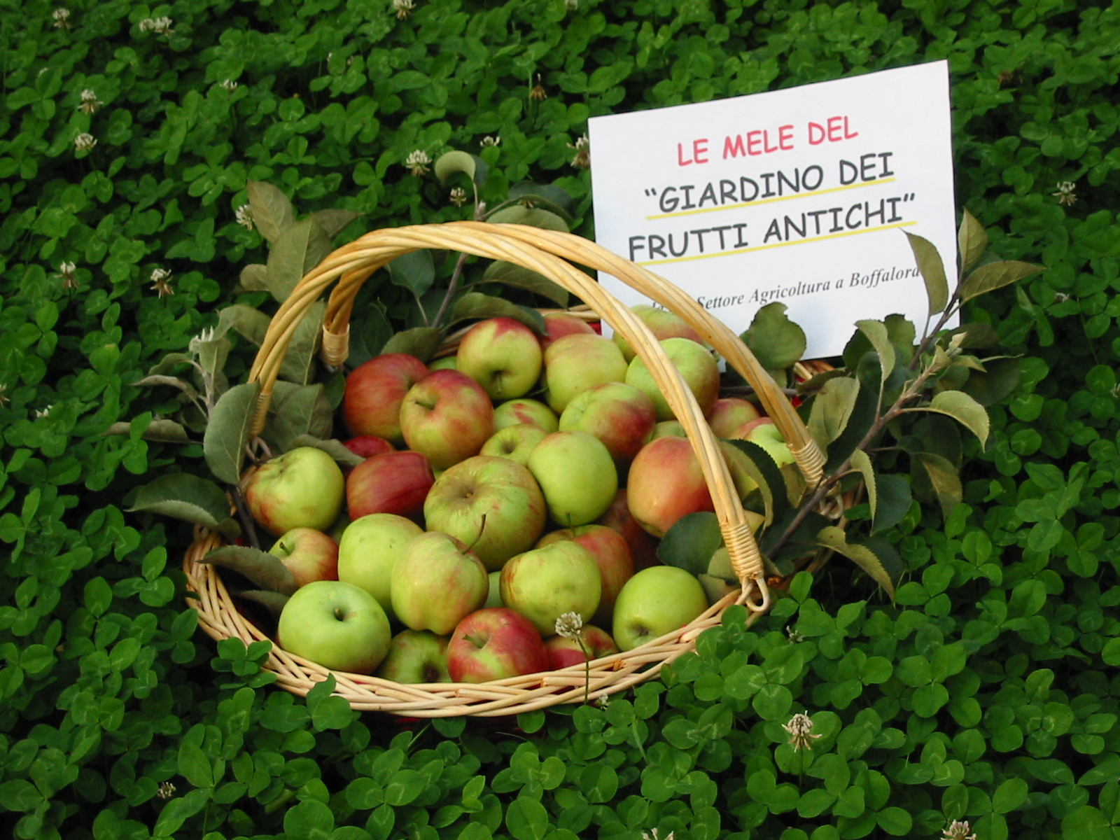
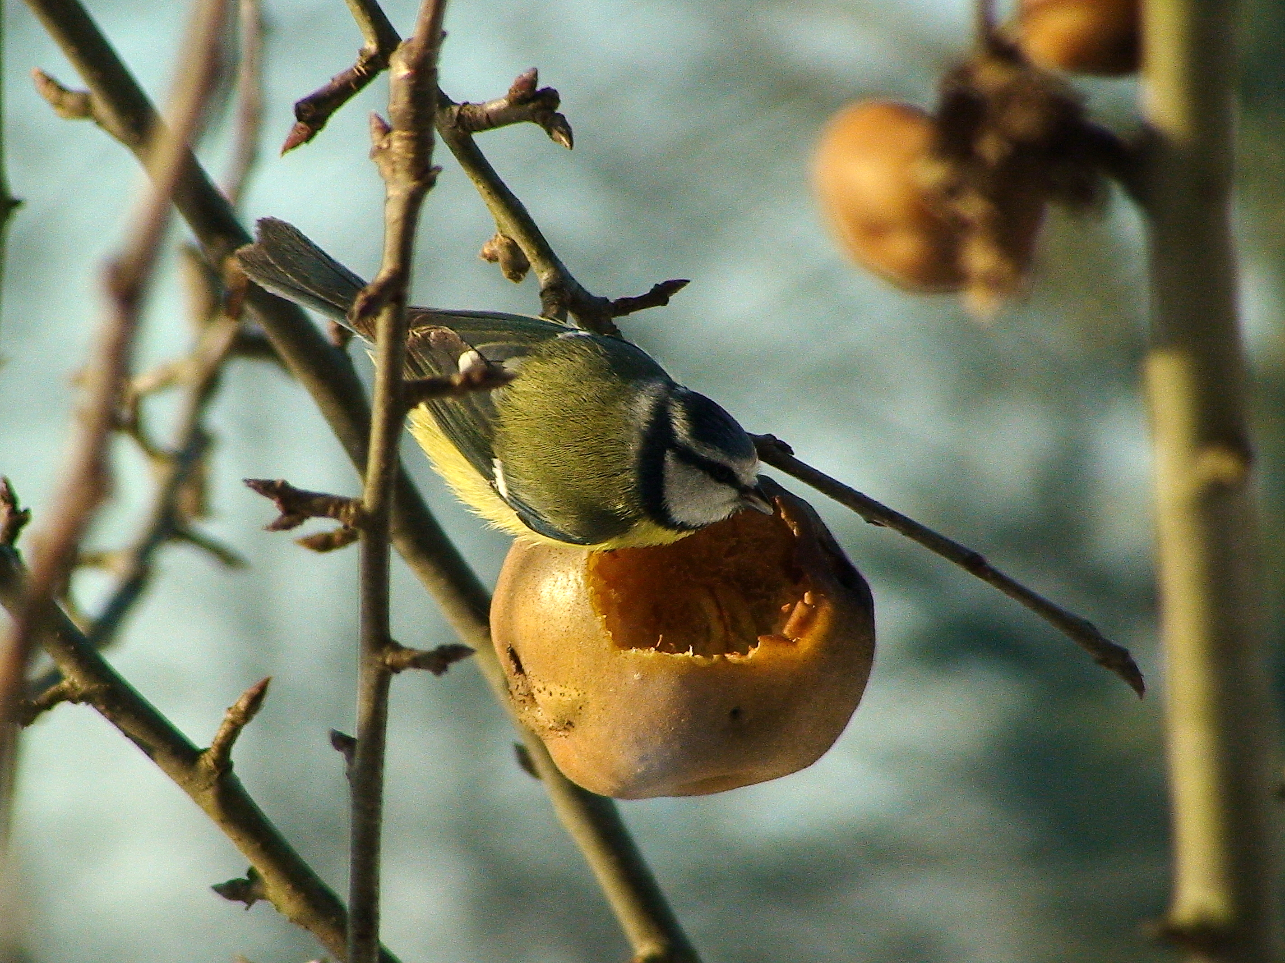
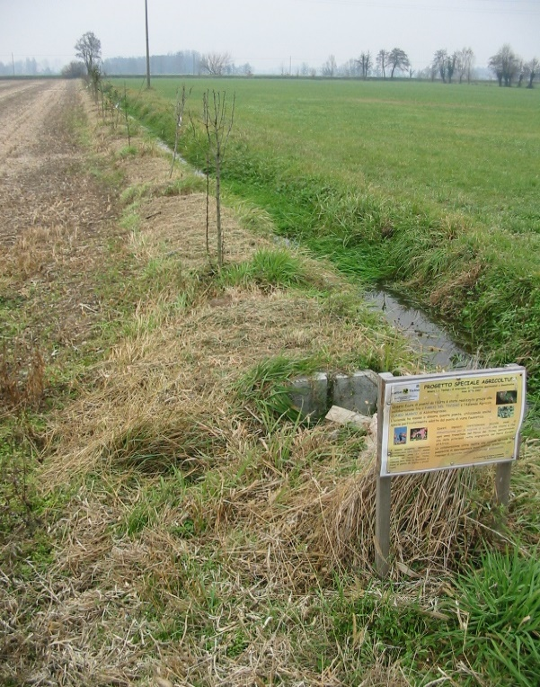
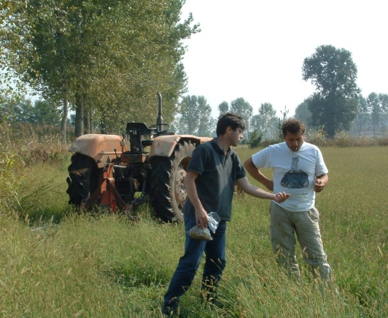
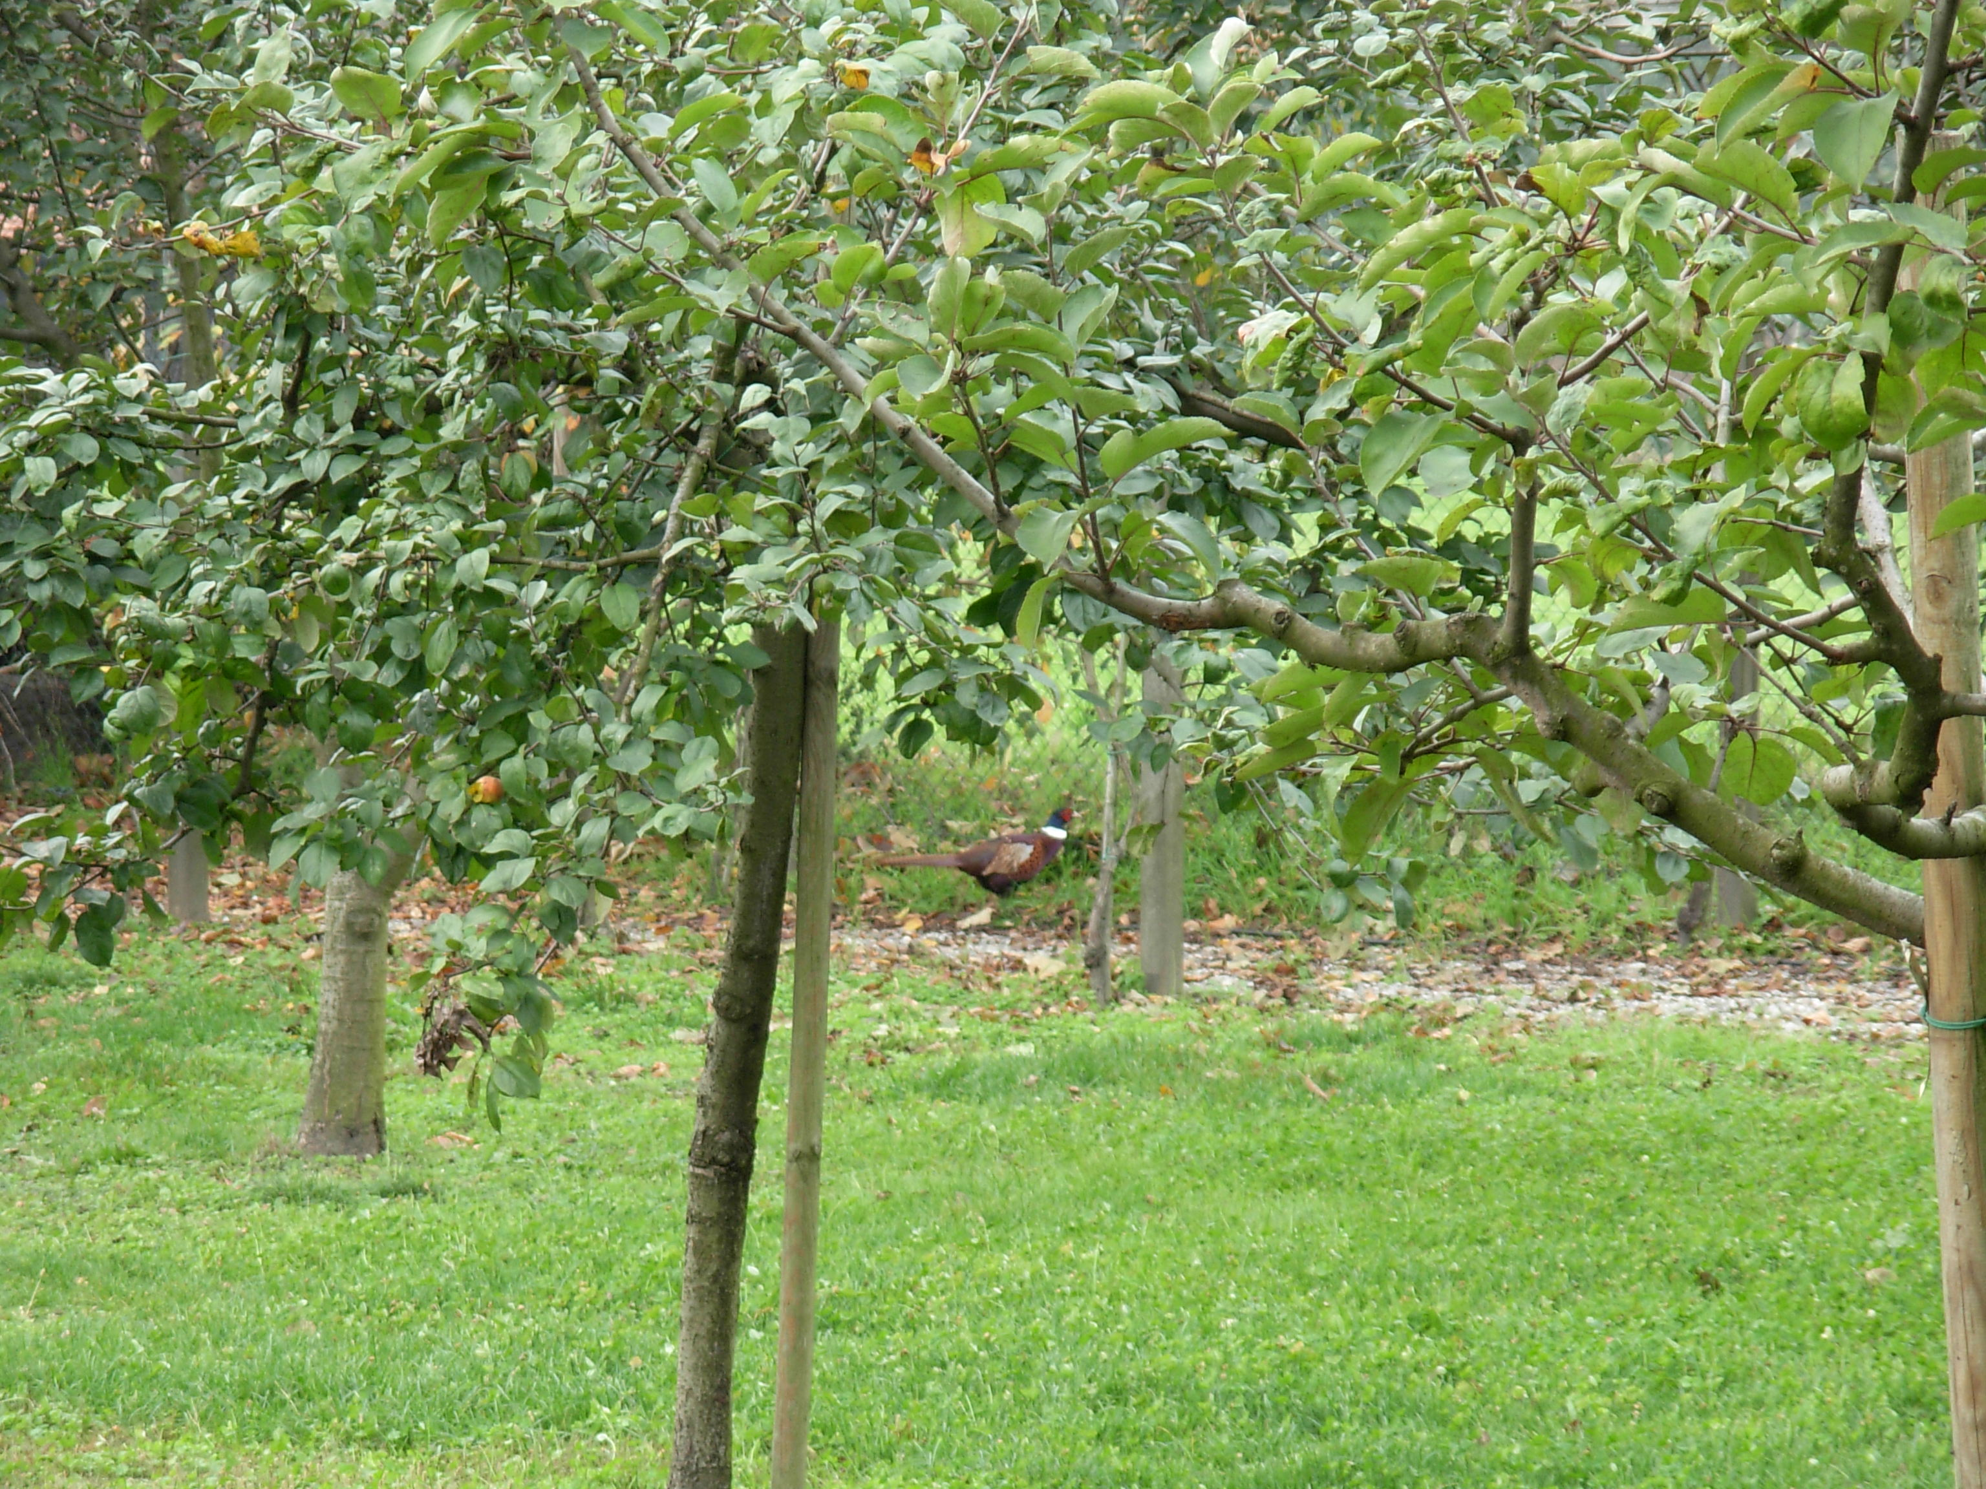
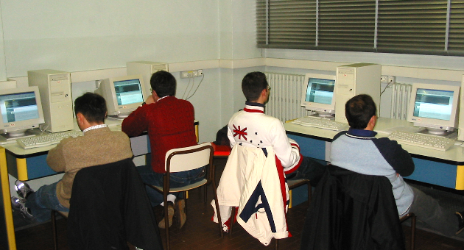
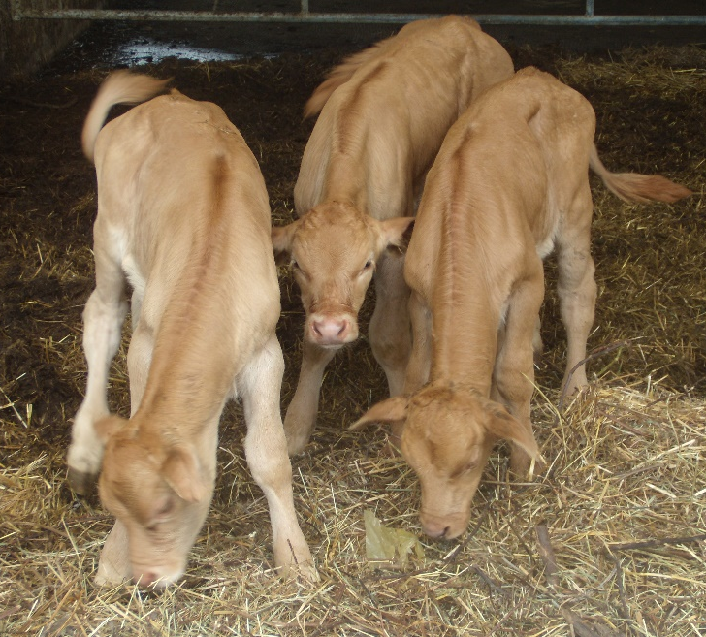
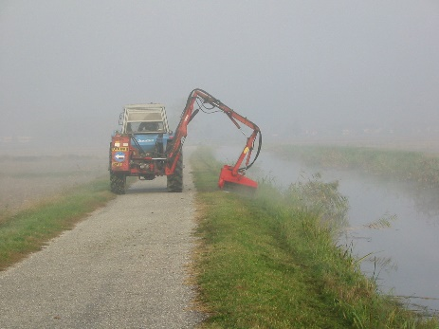
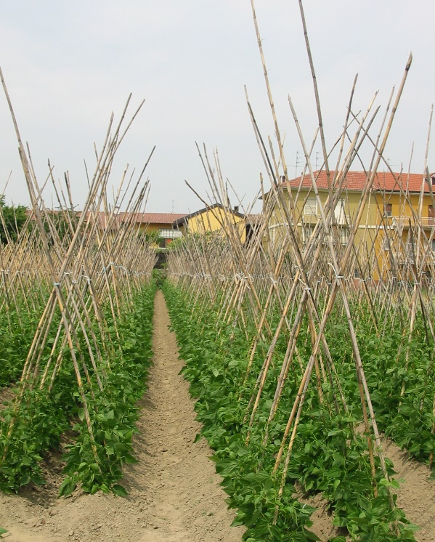
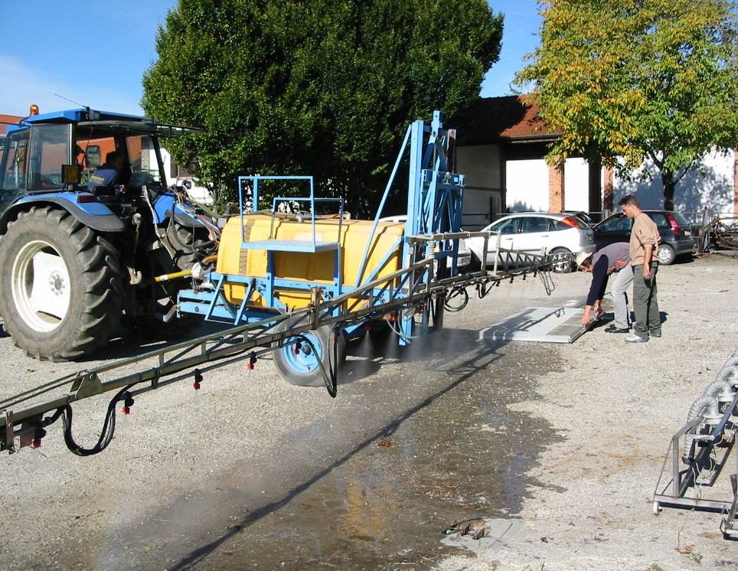
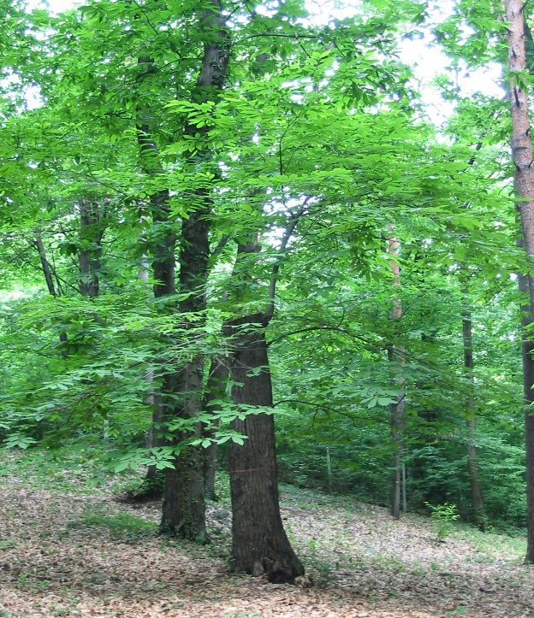

Slide 18
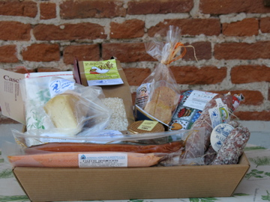
Un valore aggiunto per le nostre aziende
Il marchio “Parco Ticino – produzione controllata”
Perché un marchio del Parco
strumento per valorizzare aziende ad
agricoltura a basso impatto o biologica
maggior attenzione nell’uso concimi e diserbi
rotazione agraria
conservazione e miglioramento del paesaggio
agrario (biodiversità)
promozione economica e sociale
I parametri di qualità gestionale
ed ambientale
diversificazione delle produzioni e degli allevamenti
utilizzo razionale fattori produttivi
tutela di siepi, fasce boscate, zone umide, etc.
diversificazione attività aziendali

Slide 19
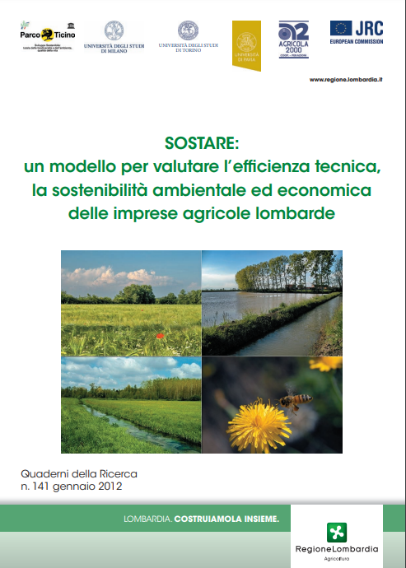
Ricerca e innovazione
Nel costante dialogo e collaborazione con gli imprenditori, le organizzazioni professionali, i professionisti di settore, le istituzioni, le Università, i Centri di Ricerca emerge chiaramente l’esigenza di effettuare azioni di ricerca in diversi ambiti coordinati tra loro: agronomia, economia agraria, biodiversità.
Nasce il progetto Sostare.

Slide 20
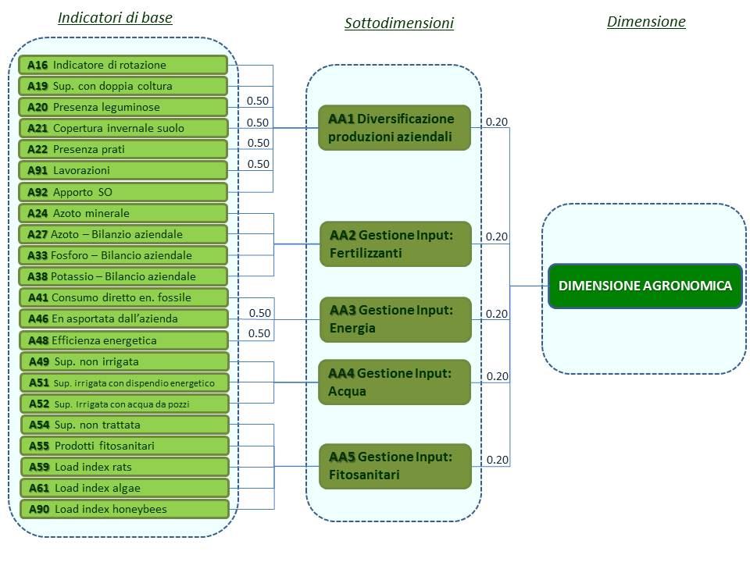
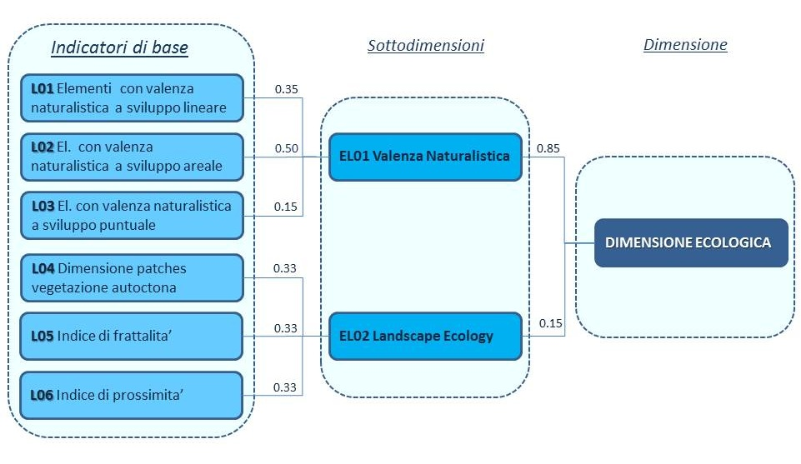
Efficienza a 360°dell’azienda agricola

Slide 21
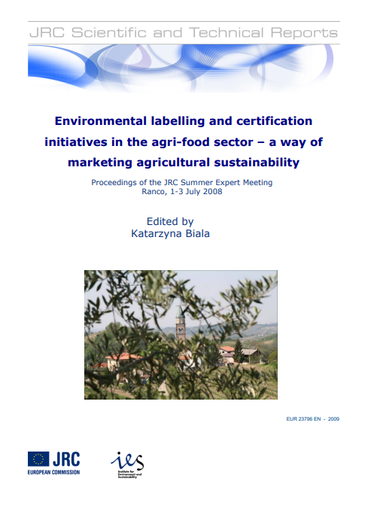
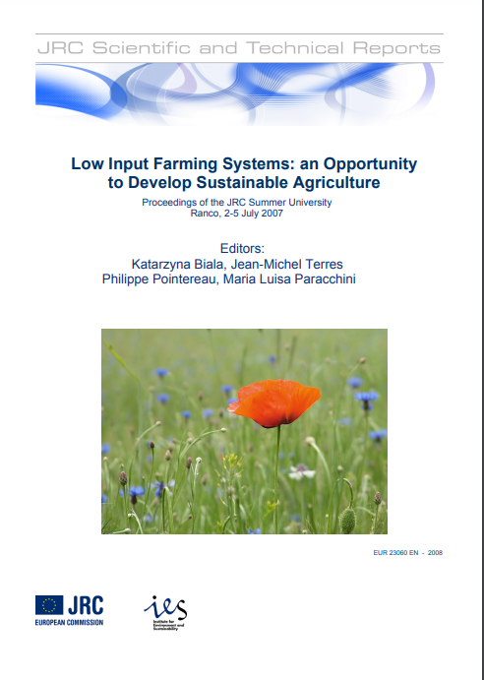
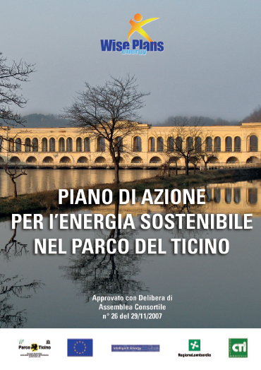
Allargare gli orizzonti e il confronto

Slide 22
Capitalizzare le esperienze
Nelle relazioni che seguiranno verranno focalizzati gli aspetti che caratterizzano maggiormente l’attività e le collaborazioni del Settore Agricolo al presente e al futuro.
Le esperienze ed i modelli sviluppati nel Parco del Ticino, se opportunamente interpretati a diversa scala, potranno essere molto utili per affrontare il tema della necessità di produrre cibo in quantità adatta per sfamare popolazioni in crescita, utilizzando tecniche che non comportino un impatto negativo sulle risorse naturali e portando gli agricoltori ad essere protagonisti delle filiere produttive, in modo che il loro reddito possa essere adeguato al loro impegno e alla loro professionalità. Magari facendo evolvere l’approccio della PAC: meno attenzione alle particelle e più attenzione all’azienda agricola nel suo complesso.
Gli agricoltori del Parco che hanno intrapreso uno o più percorsi di collaborazione e sperimentazione sono già maturi per diversi obiettivi previsti dalla Nature Restoration Law.
Siamo pronti a rafforzare il dialogo, la collaborazione, lo sviluppo di progetti con tutti i soggetti: agricoltori, associazioni, professionisti, Università, Enti.

Slide 23
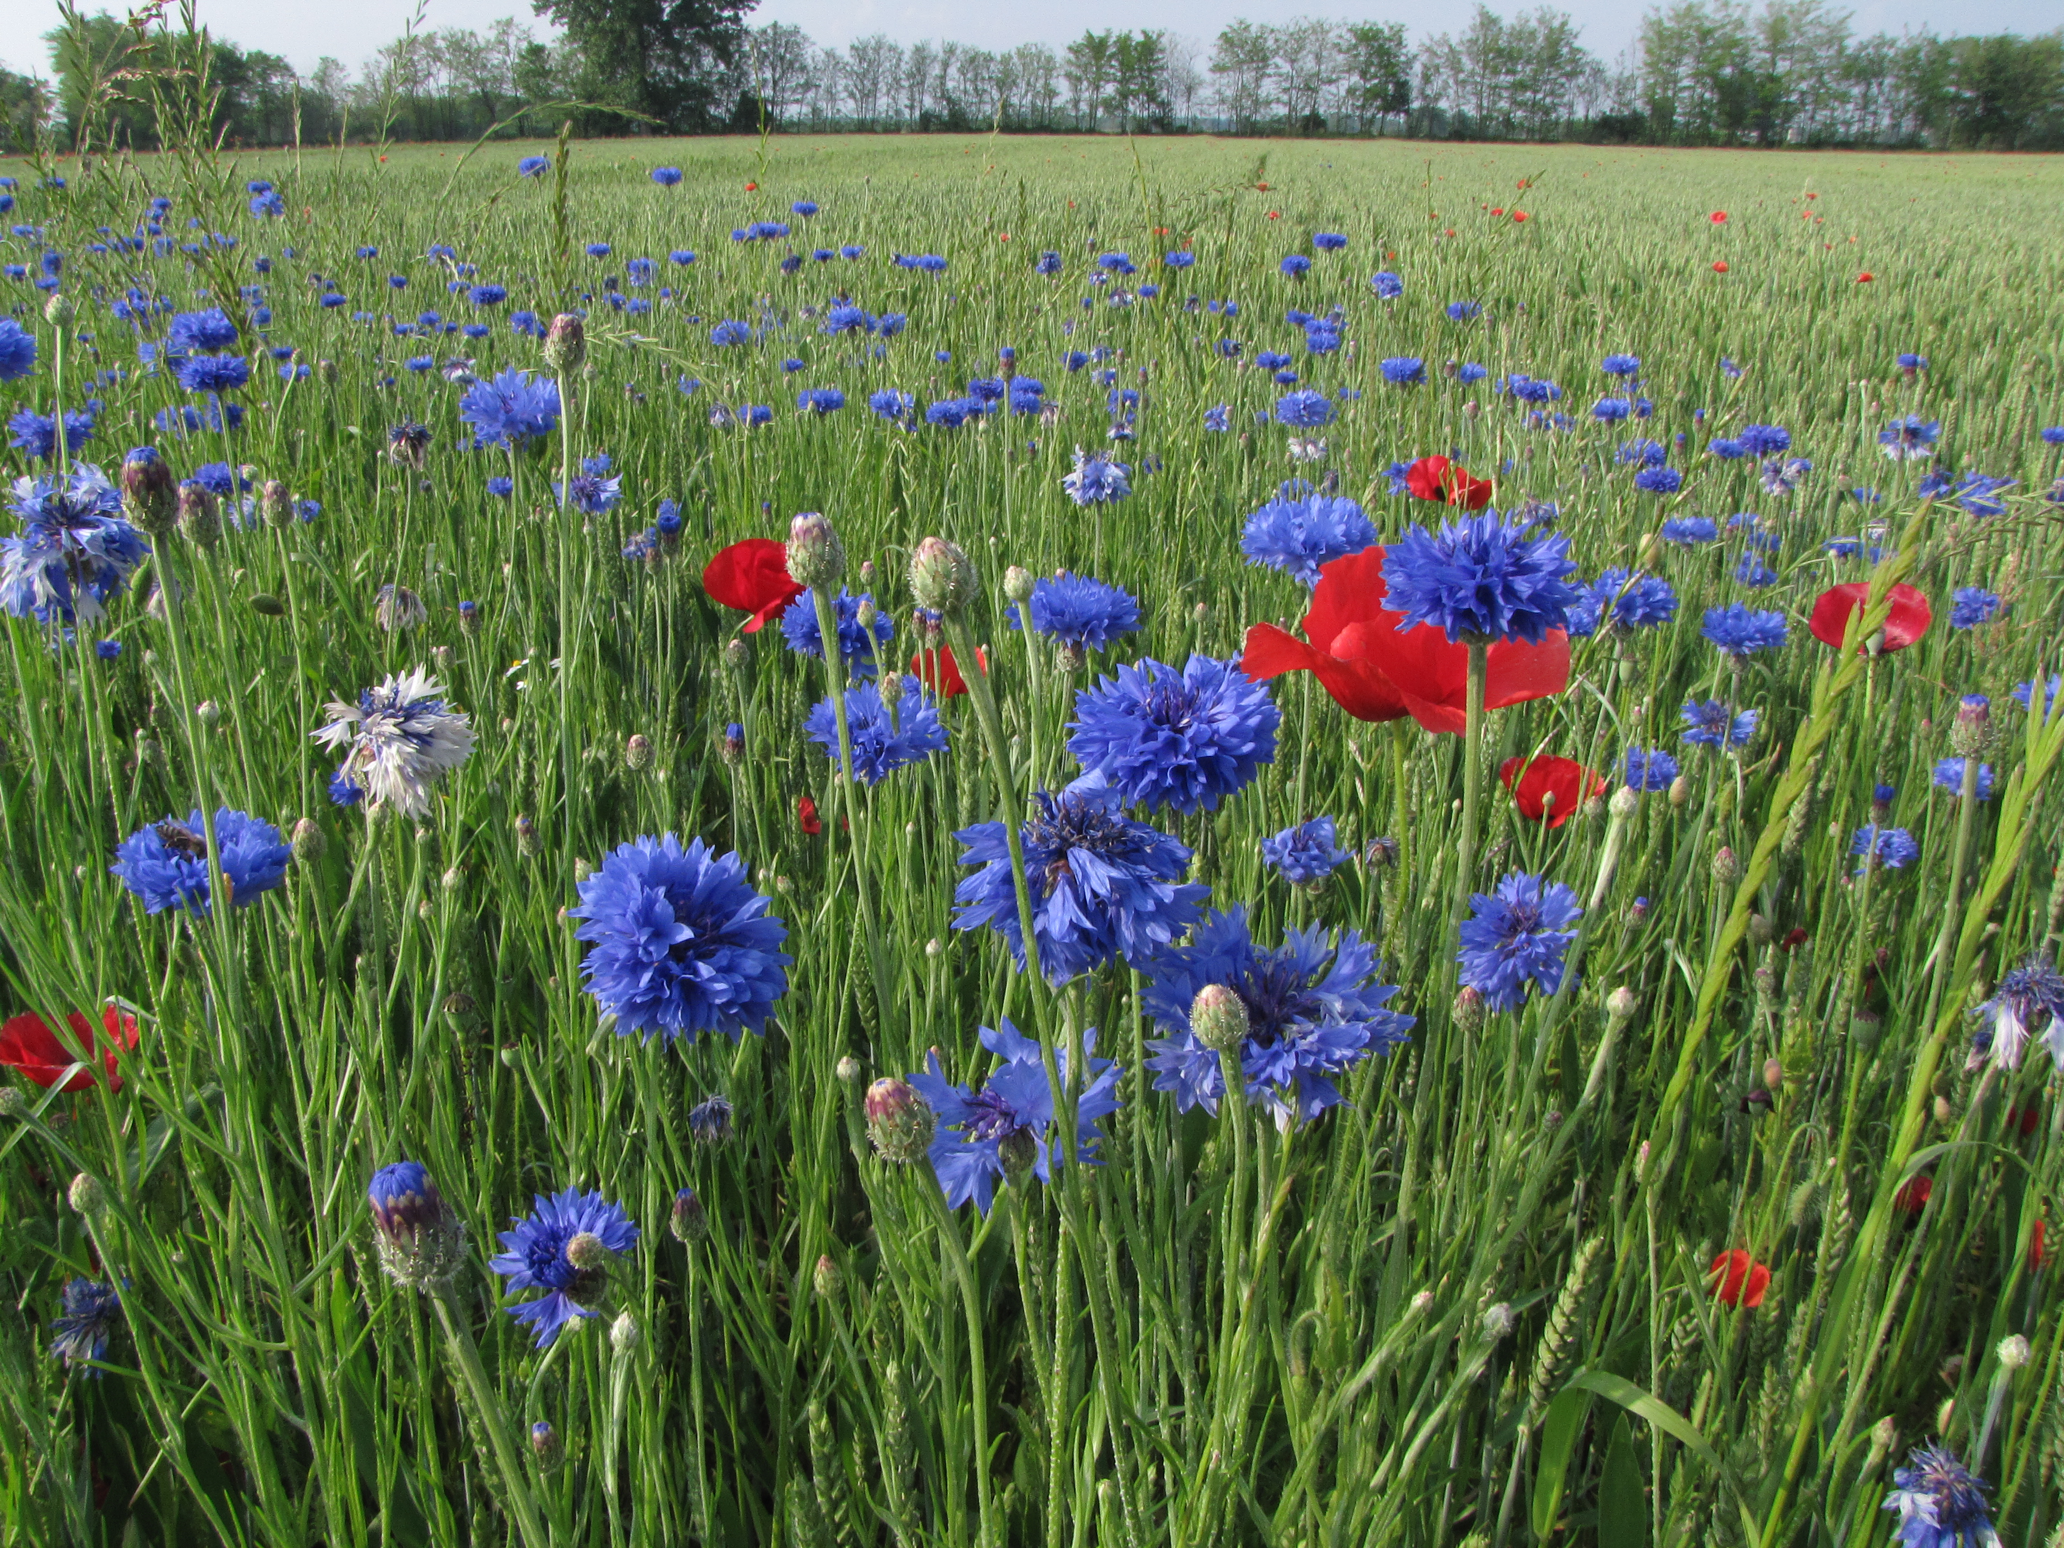
Grazie a tutti i Consiglieri Delegati all’agricoltura e a tutti i dipendenti del Parco che si sono succeduti al Settore Agricoltura:
Roberta Guarisco, Nadia Ghilardi, Vittoria Zanirato, Elena Colombo, Marco Primavesi, Michele Bove, Diego Galbiati, Roberta Colombo, Silvia Grimoldi.
Grazie a tutti i professionisti e ai ricercatori che hanno collaborato con il Settore, in particolare: Ernesto Tabacco, Giorgio Borreani, Maria Luisa Paracchini, Roberto Origgi, Alessandro Banterle, Mattia Marchesi, Giovanni Molina.
Grazie a tutti gli agricoltori con cui abbiamo avuto l’opportunità di collaborare, alle Organizzazioni agricole, ai colleghi di Regione Lombardia, della Commissione europea e di tutte le altre Istituzioni.
Grazie a tutti voi per l’attenzione!

